Slide 1
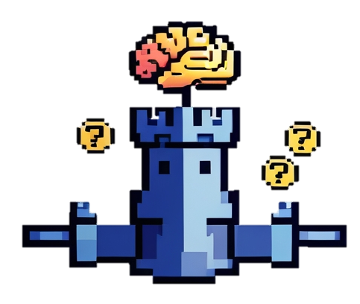
T. P. Defense
Гибридная игра, совмещающая механику Tower Defense с форматом викторины (quiz)

Slide 2
Наша команда
Филозоп Софья – Promt Engineer, Machine Learning
Гурьева Анна – Project Manager, технический писатель
Токарев Даниил – дизайнер
Ащеулов Дмитрий, Валяльщиков Дмитрий, Желудько Александр – Full-stack developer
T. P. Defense

Slide 3
Отношение к Tower Defense
T. P. Defense

Slide 4
Чего не хватает пользователям
Статистики
Новых механик
Топа игроков
Сюжета
T. P. Defense

Slide 5
Эффективность игровой формы обучения
T. P. Defense

Slide 6
Актуальность веб-приложения
Получение новых знаний в игровой форме
Новый гибридный жанр игры
T. P. Defense

Slide 7
Проблема
Однотипность игр жанра Tower Defense:
Отсутствие сюжета
Отсутствие дополнительных активностей
Не мотивирующий геймплей
T. P. Defense

Slide 8
Предлагаемое решение
Гибридная игра, совмещающая механику Tower Defense с форматом викторины:
Постройка башен только при ответе на вопросы
Рейтинг пользователей
Личная статистика
T. P. Defense

Slide 9
Целевая аудитория
Школьники и студенты
Люди, хотящие проверить свои знания и узнать что-то новое
Геймеры, которые заинтересуются новым прочтением классического игрового жанра
T. P. Defense

Slide 10





Средства разработки
T. P. Defense

Slide 11
Обзор аналогов
 | Mini TD 2 | Kingdom Rush | Castle Quiz | T.P. Defense
Сюжет | - | + | - | +
Рейтинг игроков | - | - | + | +
Личная статистика | - | - | + | +
Викторина | - | - | + | +
Бесплатный доступ | + | - | + | +
Нейросеть | - | - | - | +
T. P. Defense

Slide 12
Конкурентное преимущество
Сюжет
Бесплатный доступ
Использование нейросети для генерации вопросов
T. P. Defense

Slide 13
Категории пользователей
Неавторизованный пользователь
Авторизованный пользователь
Гейм-мастер
T. P. Defense

Slide 14

Дизайн
T. P. Defense

Slide 15
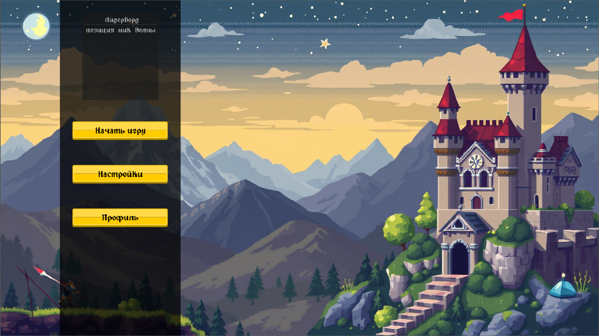
Главное меню
T. P. Defense

Slide 16
Бизнес-модель
Модель доходов:
Продажа блока под рекламу на сайте
T. P. Defense

Slide 17
Краткосрочные цели
Реализация веб-приложения для пользователей и гейм-мастера
Добавление личной статистики
Создание лидербоарда
T. P. Defense

Slide 18
Долгосрочные цели
Реализация мобильного приложения
Добавление поддержки нескольких языков
Адаптация под подготовку к ЕГЭ/ОГЭ
Использование нейросети для оценки ответов пользователей
T. P. Defense

Slide 19
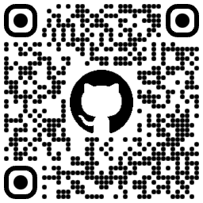
T. P. Defense
Гибридная игра, совмещающая механику Tower Defense с форматом викторины (quiz)
Команда разработчиков:
Филозоп Софья, Гурьева Анна, Токарев Даниил, Ащеулов Дмитрий, Валяльщиков Дмитрий, Желудько Александр

